Slide 1

SI360 2024-Project
基于LiDAR传感器数据实现的SLAM算法
小组成员：佘成应 王奔

Slide 2
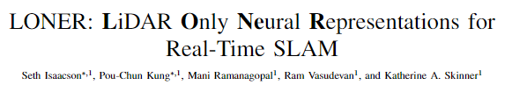
基线文献选取
Isaacson S, Kung P C, Ramanagopal M, et al. Loner: Lidar only neural representations for real-time slam[J]. IEEE Robotics and Automation Letters, 2023.
论文地址：https://arxiv.org/pdf/2309.04937v3
开源代码：https://github.com/umautobots/LONER

Slide 3
其它主要参考文献
1. 点云配准算法：ICP Alignment Algorithm
Rusinkiewicz, Szymon, and Marc Levoy. "Efficient variants of the ICP algorithm." Proceedings third international conference on 3-D digital imaging and modeling. IEEE, 2001.
2. 基于LiDAR的SLAM框架：LeGO-LOAM
Shan, Tixiao, and Brendan Englot. "Lego-loam: Lightweight and ground-optimized lidar odometry and mapping on variable terrain." 2018 IEEE/RSJ International Conference on Intelligent Robots and Systems (IROS). IEEE, 2018.
Notes:
论文提出了一个滑动窗口的连续轨迹优化方法，将 LiDAR 数据和 IMU 数据结合在一起： LiDAR 提供点云对齐的几何约束。
IMU 提供运动学信息（通过预积分计算位移和姿态变化）。
最后，通过 Levenberg–Marquardt 优化，将 LiDAR 点云误差、IMU 预积分误差以及轨迹连续性约束联合优化，得到更精确的轨迹。
这种方法在论文的实验中表现出对快速运动和动态场景的高鲁棒性。这篇论文可以作为上面目标三的参考文献，参考这篇论文去实现目标3

Slide 4
其它主要参考文献
3. 基于NeRF的SLAM算法：NICE-SLAM
Mildenhall, Ben, Pratul P. Srinivasan, Matthew Tancik, Jonathan T. Barron, Ravi Ramamoorthi, and Ren Ng. "NeRF: Representing Scenes as Neural Radiance Fields for View Synthesis." ECCV, 2020.
Zhu, Zihan, Songyou Peng, Viktor Larsson, Weiwei Xu, Hujun Bao, Zhaopeng Cui, Martin R. Oswald, and Marc Pollefeys. "NICE-SLAM: Neural Implicit Scalable Encoding for SLAM." Proceedings of the IEEE/CVF Conference on Computer Vision and Pattern Recognition (CVPR), 2022.
Notes:
论文提出了一个滑动窗口的连续轨迹优化方法，将 LiDAR 数据和 IMU 数据结合在一起： LiDAR 提供点云对齐的几何约束。
IMU 提供运动学信息（通过预积分计算位移和姿态变化）。
最后，通过 Levenberg–Marquardt 优化，将 LiDAR 点云误差、IMU 预积分误差以及轨迹连续性约束联合优化，得到更精确的轨迹。
这种方法在论文的实验中表现出对快速运动和动态场景的高鲁棒性。这篇论文可以作为上面目标三的参考文献，参考这篇论文去实现目标3

Slide 5
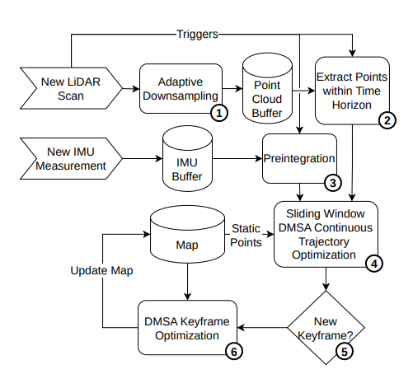
其它主要参考文献
1.Skuddis D, Haala N. DMSA--Dense Multi Scan Adjustment for LiDAR Inertial Odometry and Global Optimization[J]. arXiv preprint arXiv:2402.19044, 2024.
论文地址：https://arxiv.org/pdf/2402.19044v2
源码地址：https://github.com/davidskdds/DMSA_LiDAR_SLAM.git
Notes:
论文提出了一个滑动窗口的连续轨迹优化方法，将 LiDAR 数据和 IMU 数据结合在一起： LiDAR 提供点云对齐的几何约束。
IMU 提供运动学信息（通过预积分计算位移和姿态变化）。
最后，通过 Levenberg–Marquardt 优化，将 LiDAR 点云误差、IMU 预积分误差以及轨迹连续性约束联合优化，得到更精确的轨迹。
这种方法在论文的实验中表现出对快速运动和动态场景的高鲁棒性。这篇论文可以作为上面目标三的参考文献，参考这篇论文去实现目标3

Slide 6
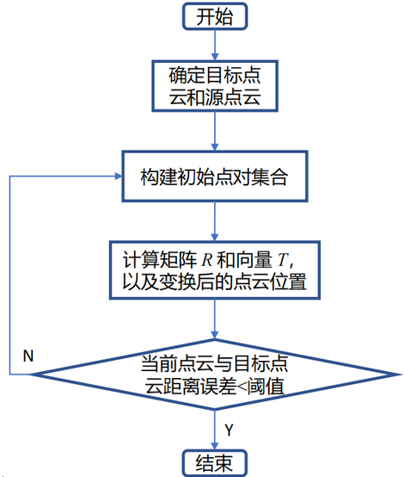
ICP点云配准算法
算法输入：源点云和目标点云，停止迭代的标准
算法输出：转换矩阵
KD Tree的作用：快速最近邻搜索，快速地找到给定点在目标点云中的最近邻点。在ICP算法中，需要为源点云中的每个点找到目标点云中最近的点，KD树使得这一过程变得高效。
Notes:
点云ICP算法是一种经典的点云配准算法，其全称为Iterative Closest Point算法，是一种迭代优化的方法，用于将两个或多个点云数据集对齐。该算法通过迭代找到最优的刚体变换矩阵，使得两个点云之间的重叠部分最大化，从而实现点云的配准。总结ICP算法：
(1)计算{P}中的每一个点在{Q}点集中的对应近点；
(2)求得使上述对应点对平均距离最小的刚体变换，求得平移参数和旋转参数；
(3)对{P}使用上一步求得的平移和旋转矩阵进行空间变换，得到新的变换点集{P’}；
(4)如果新的变换点集与参考点集满足两点集的平均距离小于某一给定阈值，或者迭代次数达到设定的最大值，则停止迭代计算，否则新的变换点集作为新的{P}继续迭代，直到达到目标函数的要求。

Slide 7
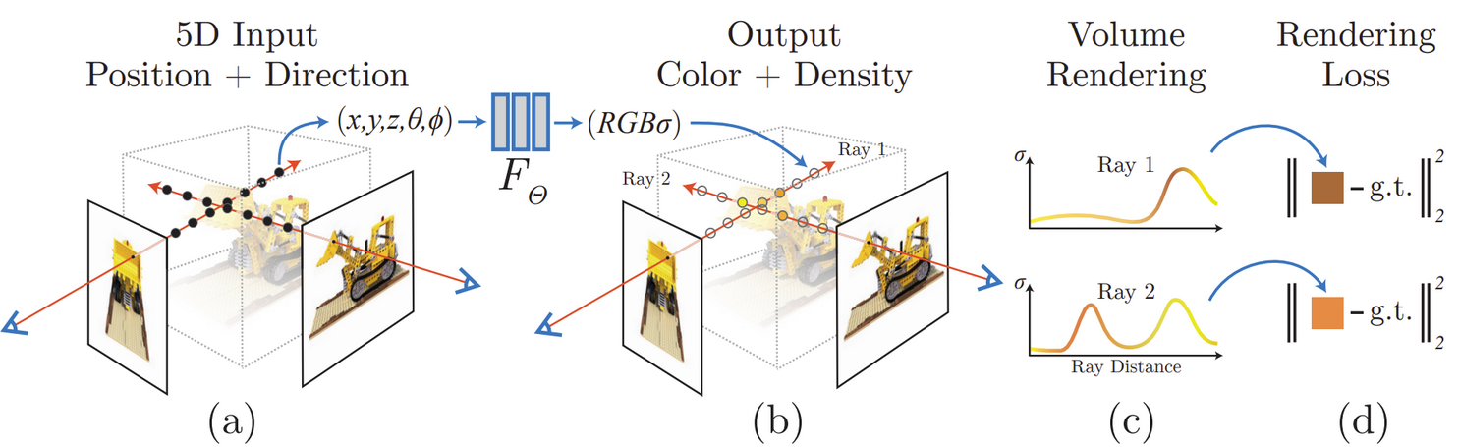
NeRF神经辐射场
NeRF 的思想比较简单，就是通过输入视角的图像每个像素的射线对于密度（不透明度）积分进行体素渲染，然后通过该像素渲染的 RGB 值与真值进行对比作为 Loss。由于文中设计的体素渲染是完全可微的，因此该网络可学习:
Notes:
NeRF 所做的任务是 Novel View Synthesis（新视角合成），即在若干已知视角下对场景进行一系列的观测（相机内外参、图像、Pose 等），合成任意新视角下的图像。传统方法中，通常这一任务采用三维重建再渲染的方式实现，NeRF 希望不进行显式的三维重建过程，仅根据内外参直接得到新视角渲染的图像。为了实现这一目的，NeRF 使用用神经网络作为一个 3D 场景的隐式表达，代替传统的点云、网格、体素、TSDF 等方式，通过这样的网络可以直接渲染任意角度任意位置的投影图像。

Slide 8
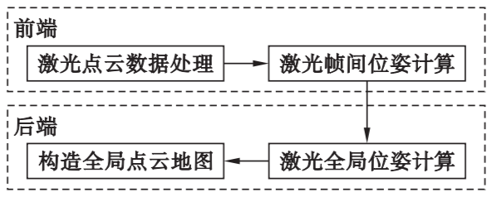
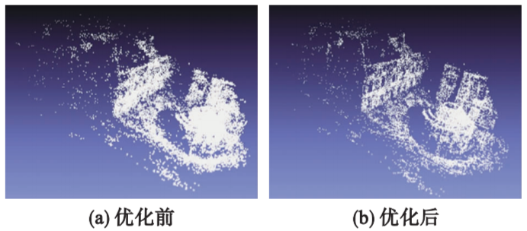
传统的基于LiDAR的SLAM算法
Notes:
SLAM算法的经典框架包括前端数据关联和后端优化两部分，如图所示。前端依据激光雷达测得的点云数据，通过扫描匹配进行帧间配准，闭环检测以获得不同帧间点云数据的关系，不断更新位置估计，并存储相应的地图信息；后端通过维护和优化前端得到的机器人位姿和观测约束，得到所构建地图的最大似然估计与机器人当前位姿。
SLAM算法的前端主要解决数据关联的问题，扫描匹配考虑局部数据关系(icp），而闭环检测则处理全局数据关系；扫描匹配与闭环检测都是根据激光帧数据建立节点间的约束。
后端优化的目的是将各帧雷达的位姿和帧间运动约束综合起来达到整体优化，以消除局部累计误差，并根据前端提供的数据生成环境地图估计，主要有滤波和非线性优化两种思路：滤波主要采用扩展卡尔曼滤波获得最优估计，存在适应性差、缺少回环检测、更新效率慢等问题，难以在回环多、距离长的大规模环境中应用；非线性优化方案以图优化为代表，进行全局优化，把所有数据都考虑进来，虽然会增大计算量，但融合精度较高。后端优化前后对比如下图所示，如何高效地通过后端优化来修正运动位姿和提高地图精度是SLAM算法的研究热点。

Slide 9
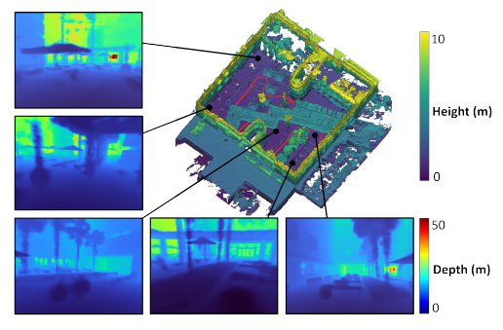
效果展示
先来看看LONER的建图效果：
右上角是Mesh地图，红色是轨迹，其他图像是新视点合成的深度图。LONER在训练NeRF以后，可以将NeRF地图离线渲染为Mesh和深度图。

Slide 10
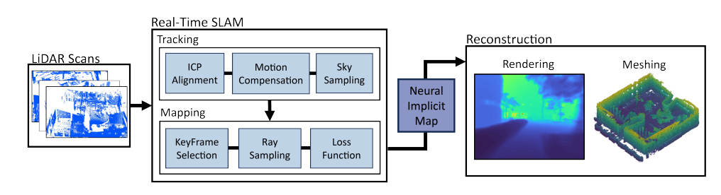
选取原因
1.论文仅使用了LIDAR数据实现实时定位和建图，与我们本次实验目的相同
2.论文中首次使用神经网络，利用有监督的方式训练模型来代替传统的SLAM算法，并在NICE-SLAM数据集上达到了SOTA

Slide 11
预期目标
1.尝试替代论文中提出的神经网络模型中的模块，并进行训练和测试查看实际效果
2.在上一步的基础上尝试修改或添加新的Loss Function，让模型达到更好的收敛效果
3.尝试添加多模态，扩展原本的神经网络，加入IMU、RGB等数据，提升模型鲁棒性

